Slide 1

基于PHP在水果超市信息管理系统下的设计与开发
导师：林立春
农焕勇
计算机应用技术
2013级2班
广西交通职业技术学院 信息工程系

Slide 2
目录
一
背景介绍
二
系统环境与实现技术
三
系统总体设计与实现
四
总结与展望
五
致谢
广西交通职业技术学院 信息工程系

Slide 3
一
背景介绍
随着信息技术在管理上越来越深入而广泛的应用，管理信息系统的实施在技术上已逐步成熟。然和一个单位要生存要发展，要高效率地把内部活动有机地组织起来，就必须建立与自身特点相适应的管理信息系统。
一个完善的水果超市，就应具备有自己的一个信息管理系统，运用先进的计算机处理技术代替原有的传统管理方式。一个好的信息管理系统，不仅可以更快、更好的处理日常所需的信息，同时也节省了大量的人力、物力，改善了员工的工作条件，同时也能够快速反应出商品的进销储存状态和各种反馈信息的分析，使管理人员快速对市场的变化做出对策，加快超市的发展。从而极大地提高水果超市的工作效率。因此，创建一套行之有效的计算机管理超市系统是很有必要的。
广西交通职业技术学院 信息工程系

Slide 4



二
系统环境与实现技术
实现技术
运行环境及开发平台
软件平台：
操作系统：Windows XP及以上
数据库：SQL Server 2005
浏览器：IE 8.0以上及主流浏览器
Web服务器：Apache
PHP技术
PHP程序开发快，运行快。PHP可以被嵌入于HTML语言，它相对于其他语言，编辑简单，实用性强。
开发平台：
Dreamweaver CS6
广西交通职业技术学院 信息工程系

Slide 5
三
系统总体设计与实现
3.1 数据库设计
3.2 功能结构
3.3 具体实现
广西交通职业技术学院 信息工程系

Slide 6
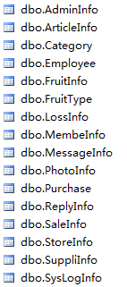
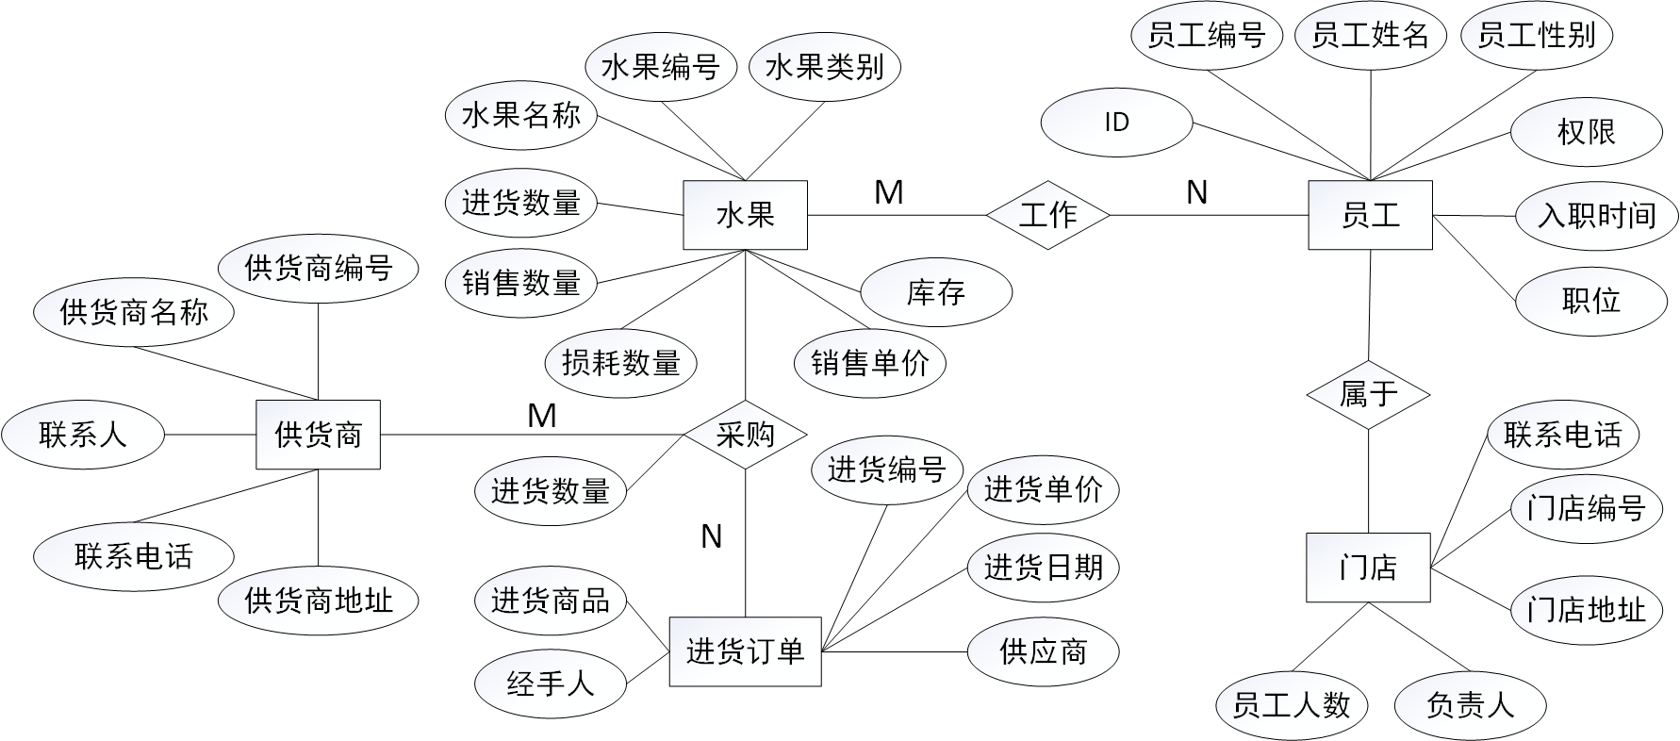
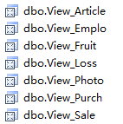
3.1 数据库设计
视图
数据库表
数据库E-R图
广西交通职业技术学院 信息工程系

Slide 7
3.2 功能结构
购买水果
登录首页
会员
发表留言
浏览信息
门店管理
员工管理
供应商管理
水果超市信息管理系统
操作员
会员管理
回复留言
发布信息
库存管理
管理员
数据维护
系统维护
广西交通职业技术学院 信息工程系

Slide 8
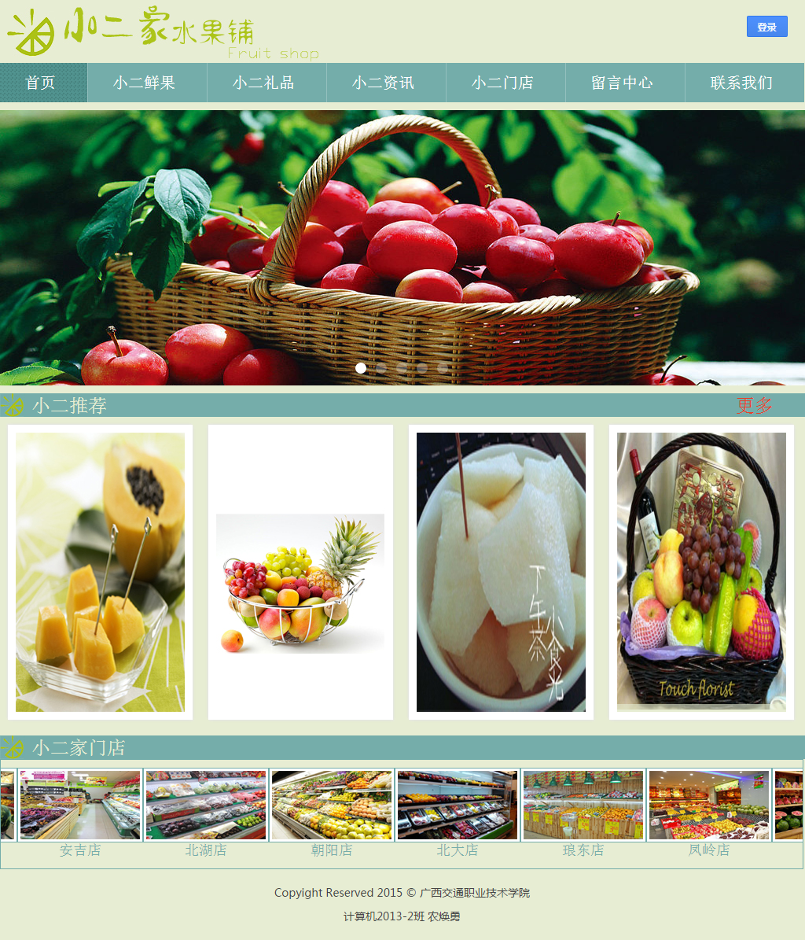
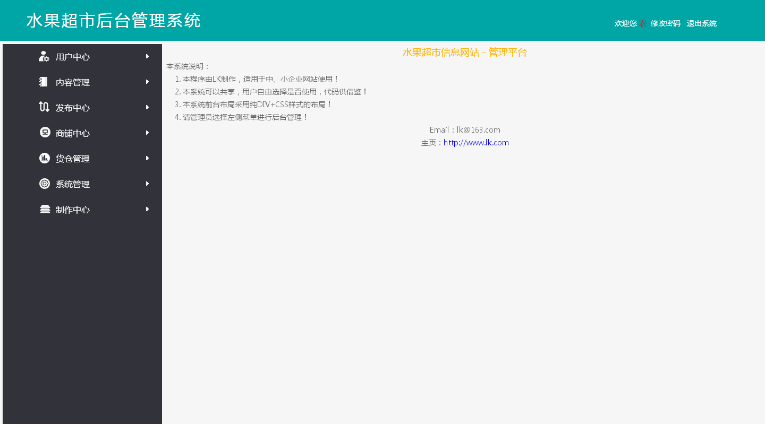
3.3 具体实现
SQL
JavaScript
DIV+CSS
系统
H
T
M
L
PHP
JavaScript
数据
控制
PC
广西交通职业技术学院 信息工程系

Slide 9
四
总结与展望
努力了未必有收获，但是重要的是享受那个艰苦的过程，那是一种磨练。在本网站的设计与实现的过程中，不仅能对课堂上所学到的知识进行了回顾，同时还能把自己所掌握的知识进一步的打牢固，积累更多的经验，为以后的工作打下了坚实的基础。在这过程中也学到了很多为人处事的道理。
由于时间的关系，本次毕业设计所实现的系统难免会有一些问题存在，恳请各位老师指教为谢！
广西交通职业技术学院 信息工程系

Slide 10
五
致谢
在学业完成之际，回顾紧张但又充实的学习和开发过程，得到了许多人的帮助。再次向所有关心我的，以及帮助我的老师和同学们致以最真诚的感谢！
特别感谢林立春和罗冠老师的指导与帮助。感谢林立春老师对我论文中的不足之处提出意见和建议，让我的论文更加的完善。感谢罗冠老师对我毕业设计作品的帮助，让我学到了更多的专业知识。为此，再次向着两位老师表示最衷心的感谢！
同时，我还要感谢在这两年多来给予我关怀、教诲、帮助和鼓励的老师和同学们，因为有了你们的支持和帮助，使得我的实践能力得到更好的锻炼和发展。在此对他们表示衷心的感谢和祝福。
广西交通职业技术学院 信息工程系

Slide 11
谢
谢
聆听
广西交通职业技术学院 信息工程系

